Slide 1
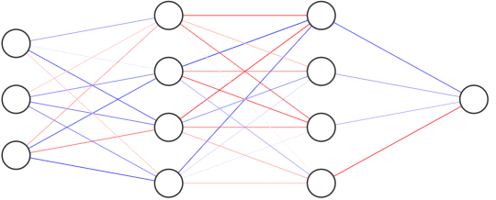
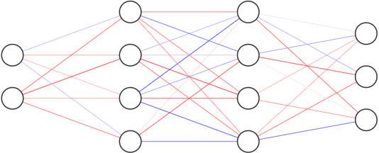
Branch Nets
Parameter
Output
Trunk Net
Point

Slide 2
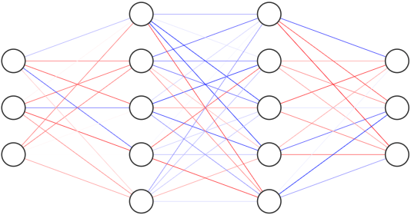
Branch Net
Parameter
Output
Trunk Net
Point

Slide 3
Branch Nets
Parameter
Output
Trunk Net
Point

